Slide 1

LM ESF projekts “Sociālo pakalpojumu atbalsta sistēmas pilnveide”
Projekta numurs: 9.2.2.2/16/I/001
2021. gada jūnijs

Slide 2


Projekts «Sociālo pakalpojumu atbalsta sistēmas pilnveide»
Projekta mērķis ir pilnveidot sociālo pakalpojumu sistēmu,
izstrādājot un aprobējot sabiedrībā balstītu sociālo pakalpojumu finansēšanas mehānismus
izstrādājot un aprobējot atbalsta personas pakalpojuma ieviešanas mehānismu
Projekta mērķa grupa:
pilngadīgas personas ar garīga rakstura traucējumiem, kurām VDEĀVK ir noteikusi smagu vai ļoti smagu invaliditāti
bērni ar funkcionāliem traucējumiem, kuriem VDEĀVK ir noteikusi invaliditāti, un viņu likumiskie pārstāvji vai audžuģimene
Projekta īstenošanas periods: no 2016. gada jūlija līdz 2023. gada martam
Kopējais projekta finansējums: 4 727 073 EUR

Slide 3
Projektā īstenojamās darbības
Sabiedrībā balstītu sociālo pakalpojumu finansēšanas mehānismu izstrāde un ieviešana:
  Bērniem ar FT
  Pilngadīgām personām ar GRT
Atbalsta personas pakalpojuma izstrāde un ieviešana
Atelpas brīža pakalpojuma mājoklī izstrāde un ieviešana bērniem ar FT
Metodikas izstrāde atbalsta apmēra noteikšanai bērniem ar funkcionāliem traucējumiem
Atelpas brīža pakalpojuma mājoklī izstrāde un ieviešana pilngadīgām personām ar GRT
Metodikas izstrāde tehnoloģiju izmantošanai sociālo pakalpojumu sniegšanā un neformālajā aprūpē

Slide 4
Individuāla budžeta (finansēšanas mehānismu) un atbalsta personas pakalpojuma pamatā ir kopīgas vērtības
Individuālais budžets | Atbalsta personas lēmumu pieņemšanā pakalpojums
Uz personu centrēta, individualizēta pieeja
Atbalsts un pakalpojumi tiek plānoti atbilstoši personas individuālajām vajadzībām, nevis vērtēta personas atbilstība atsevišķu pakalpojumu saņemšanas kritērijiem Atbalsta plāns tiek izstrādāts izmantojot uz personu vērstās plānošanas metodes | Atbalsta plāns tiek izstrādāts ņemot vērā katras personas vēlmes un vajadzības Atbalsta plāns tiek izstrādāts izmantojot uz personu vērstās plānošanas metodes
Pašnoteikšanās
Persona pati izvirza mērķus, piedalās atbalsta plāna izstrādē, izvēlas pakalpojumu sniedzējus un virzās uz savu mērķu sasniegšanu | Persona saņem atbalstu, lai pati pieņemtu lēmumus, nevis lēmumi tiek pieņemti personas vietā

Slide 5
Sabiedrībā balstītu pakalpojumu finansēšanas mehānismu izstrāde un ieviešana
Individuālais budžets
ir kopējā naudas summa sabiedrībā balstītu sociālo pakalpojumu nodrošināšanai, ar mērķi, nodrošināt šos pakalpojumus un apmierināt individuālās vajadzības, kas izriet no personas funkcionalitātes ierobežojumiem, ko ir izraisījusi invaliditāte
IB modeļu darbības pamatā ir:
Vajadzību novērtēšana
Atbalsta plāna sastādīšana
Sabiedrībā balstītu sociālo pakalpojumu nodrošināšana
Rezultātu pārskatīšana veicot atkārtotu izvērtēšanu un atbalsta plāna sastādīšanu

Slide 6
Sabiedrībā balstītu pakalpojumu finansēšanas mehānismu izstrāde un ieviešana
Iepirkuma rezultātā 22.11.2017. noslēdz līgumu ar Personu apvienību, kura sastāv no biedrības «Latvijas veselības ekonomikas asociācija» un biedrības ««Latvijas Sarkanais krusts» Kurzemes komiteja»
Līguma darbības laiks – 2022.gada 31.oktobris (59 mēneši)
Līguma ar personu apvienību kopējā summa – 99 462 EUR
Izmēģinājumprojekta bērniem ar FT kopējās izmaksas pašvaldībās 714 258 EUR
Izmēģinājumprojekta pilngadīgām personām ar GRT kopējās izmaksas pašvaldībās ir 1 144 001 EUR

Slide 7
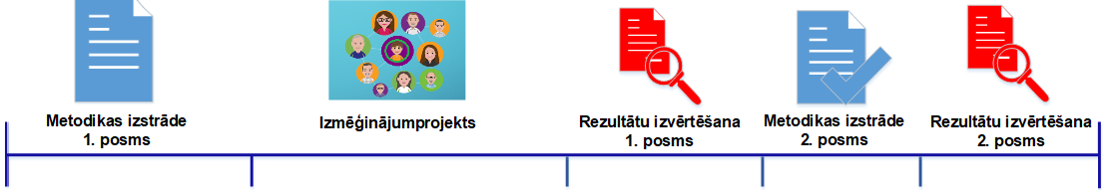
Sabiedrībā balstītu pakalpojumu finansēšanas mehānismu izstrāde un ieviešana
Individuālā budžeta modeļa bērniem ar FT izstrāde
IB modeļa izstrāde ietvēra 3 posmus:
  Metodikas izstrādi divos posmos. Īsteno personu apvienība
  Izmēģinājumprojekta īstenošanu. Īsteno LM ar sadarbības partneriem –pašvaldībām, Apvienība metodiski vada, konsultē un piedalās aprobācijā;
  Rezultātu izvērtēšanu divos posmos. Īsteno personu apvienība.
2017. gada
IV ceturksnis
2018. gada
III ceturksnis
2019. gada
IV ceturksnis
2021. gada
I ceturksnis

Slide 8
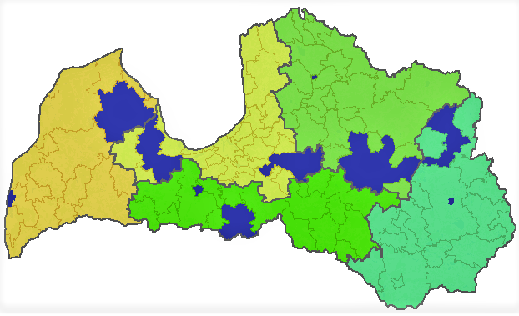
Individuālā budžeta modeļa bērniem ar FT izmēģinājumprojekts
Sabiedrībā balstītu pakalpojumu finansēšanas mehānismu izstrāde un ieviešana
Īstenots 10 Latvijas pašvaldībās:
  Jelgavas pilsētas pašvaldība
  Bauskas novada pašvaldība
  Liepājas pilsētas pašvaldība
  Talsu novada pašvaldība
  Rēzeknes pilsētas pašvaldība
  Balvu novada pašvaldība
  Valmieras pilsētas pašvaldība
  Madonas novada pašvaldība
  Ogres novada pašvaldība
  Tukuma novada pašvaldība
Izmēģinājumprojektā piedalījās 102 bērni ar funkcionāliem traucējumiem, kuriem ir noteikta invaliditāte, un kuri ir izvērtēti DI projekta ietvaros

Slide 9
Individuālā budžeta modeļa pilngadīgām personām ar GRT izstrāde
Sabiedrībā balstītu pakalpojumu finansēšanas mehānismu izstrāde un ieviešana
IB modeļa izstrāde ietvēra 3 posmus:
  Metodikas izstrādi divos posmos. Īsteno personu apvienība
  Izmēģinājumprojekta īstenošanu. Īsteno LM ar sadarbības partneriem –pašvaldībām, Apvienība metodiski vada, konsultē un piedalās aprobācijā
  Rezultātu izvērtēšanu divos posmos. Īsteno personu apvienība
2018. gada
II ceturksnis
2019. gada
III ceturksnis
2021. gada
I ceturksnis
2021. gada
IV ceturksnis

Slide 10
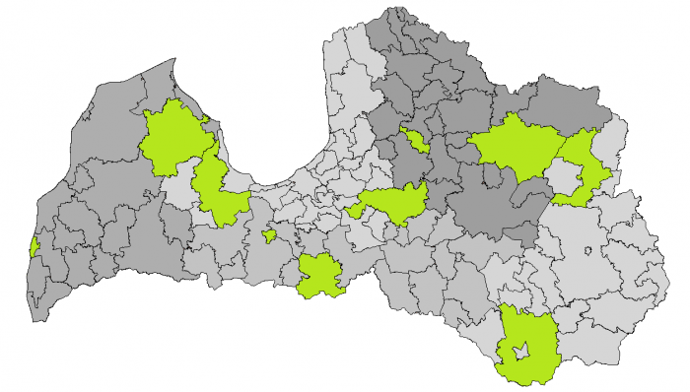
Individuālā budžeta modeļa pilngadīgām personām ar GRT izmēģinājumprojekts
Sabiedrībā balstītu pakalpojumu finansēšanas mehānismu izstrāde un ieviešana
Tika īstenots 10 Latvijas pašvaldībās:
  Jelgavas pilsētas pašvaldība
  Bauskas novada pašvaldība
  Liepājas pilsētas pašvaldība
  Talsu novada pašvaldība
  Daugavpils novada pašvaldība
  Balvu novada pašvaldība
  Cēsu novada pašvaldība
  Gulbenes novada pašvaldība
  Ogres novada pašvaldība
  Tukuma novada pašvaldība
    Izmēģinājumprojektā piedalījās 103 personas ar GRT, kurām ir noteikta invaliditāte

Slide 11
Būtiskākie ieguvumi no IB modeļiem
Izvērtēšana un atbalsta plāna sastādīšana notiek sadarbojoties un iesaistot šajā procesā pašas personas
Personām ir tieša ietekme uz atbalsta plāna gala rezultātu
Personas var saņemt tieši tos pakalpojumus un tieši tādā apjomā, kādā tie nepieciešami, atbilstoši IB noteiktajam apmēram
Personas var izvēlēties pakalpojumu sniedzējus, kuri nodrošinās pakalpojumus
Atbalsta plāns un finansējums tiek noteikts uz periodu (6-12 mēneši). Tas ļauj elastīgi plānot finansējuma izlietojumu.

Slide 12
Atbalsta personas pakalpojuma izstrādes iekļaušana projektā
Latvija ratificēja Apvienoto Nāciju Organizācijas konvenciju „Par personu ar invaliditāti tiesībām” 01.03.2010.
Latvijas Republikas Satversmes tiesa 27.12.2010. pieņēma spriedumu lietā Nr.2010-38-01, kurā atzina Civillikuma 358. un 364.pantu par neatbilstošiem Latvijas Republikas Satversmes 96.pantam, un noteica, ka minētie panti nav spēkā ar 01.01.2012. Saistībā ar minēto ST spriedumu un, lai īstenotu Konvencijas 12.pantā noteiktās saistības, tika veikti grozījumi Civillikumā, Civilprocesa likumā un Bāriņtiesu likumā, kas stājās spēkā ar 01.01.2013.
19.11.2013. Ministru kabineta informatīvā ziņojuma “Par priekšlikumiem tiesiskajam regulējumam par atbalsta mehānismu personām ar invaliditāti” protokollēmums (Nr.61, 58.§), kas noteic uzdevumu - Labklājības ministrijai ir jāveic pasākumi, lai atbalsta mehānisma izstrādi personām ar invaliditāti un atbalsta pakalpojuma finansēšanu nodrošinātu no labklājības nozarei plānotā Eiropas Savienības fondu finansējuma 2014.-2020.gada plānošanas periodā.
28.07.2016. parakstīta vienošanās starp LM un CFLA par ESF projekta «Sociālo pakalpojumu atbalsta sistēmas pilnveide» īstenošanu ar mērķi: pilnveidot sociālo pakalpojumu sistēmu, izstrādājot un aprobējot sabiedrībā balstītu sociālo pakalpojumu finansēšanas mehānismus un atbalsta personas pakalpojuma ieviešanas mehānismu.

Slide 13
Atbalsta personas pakalpojuma aktivitāšu īstenošana
Iepirkuma rezultātā 30.07.2017. noslēdz līgumu ar biedrību Resursu centrs cilvēkiem ar garīgiem traucējumiem «ZELDA» par pakalpojuma izstrādi un ieviešanu izmēģinājumprojektā.
Līguma darbības laiks – 2020.gada 30.novembris (3,7 gadi jeb 43 mēneši)
Līguma kopējā summa – 1 196 587 EUR

Slide 14
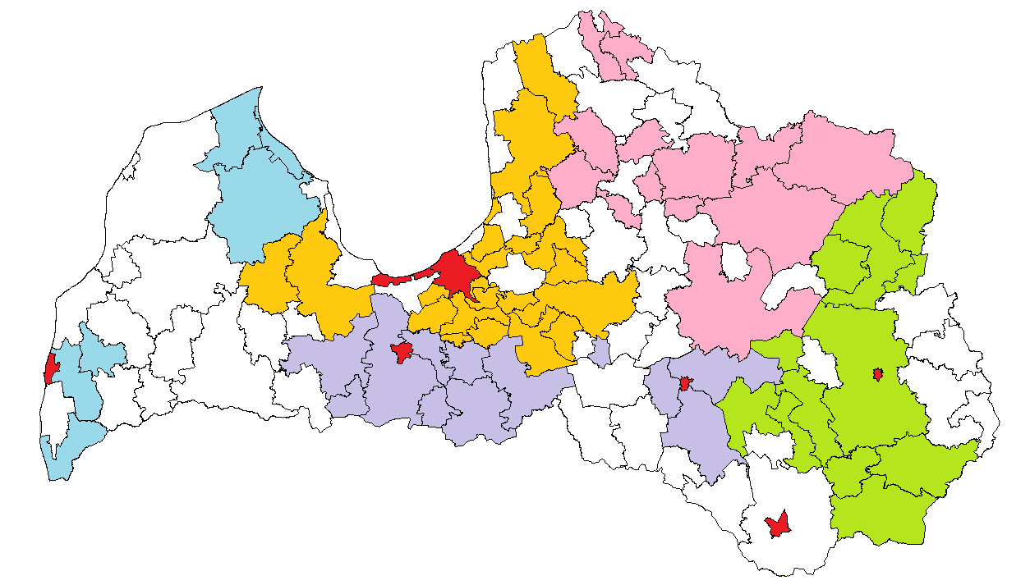
Pakalpojumu saņēma personas no 70 pašvaldībām

Slide 15
Atelpas brīža pakalpojums bērniem ar FT mājoklī
Iepirkuma rezultātā 18.03.2021. noslēdz līgumu ar biedrību «Latviešu Samariešu apvienība» par pakalpojuma izstrādi un aprobāciju
Līguma darbības laiks – 2022.gada 31.oktobris (1,7 gadi jeb 19 mēneši)
Līguma kopējā summa – 137 300 EUR
03.2021.
10.2021.
05.2022.
10.2022.
Pakalpojuma neaprobētās versijas izstrāde
Izmēģinājumprojekta īstenošana
7 mēneši
Izmēģinājumprojekta rezultātu novērtēšana un Pakalpojuma aprobētās versijas izstrāde

Slide 16
Metodikas izstrāde atbalsta apmēra noteikšanai bērniem ar funkcionāliem traucējumiem
Iepirkuma rezultātā jūnijā noslēgs līgumu ar biedrību «Biedrība “Latvijas Veselības ekonomikas asociācija » par metodikas izstrādi
Līguma darbības laiks – 2022.gada 30.septembris (1,3 gadi jeb 15 mēneši)
Līguma kopējā summa – 93 500 EUR
07.2021.
02.2022.
06.2022.
10.2022.
Metodikas neaprobētās versijas izstrāde
Izmēģinājumprojekta īstenošana
4 mēneši
Izmēģinājumprojekta rezultātu novērtēšana un Metodikas aprobētās versijas izstrāde

Slide 17
Paldies par uzmanību!
www.lm.gov.lv
Twitter:@Lab_min
https://www.facebook.com/labklajibasministrija
Flickr.com:Labklajibas_ministrija
Youtube.com/labklajibasministrija
Draugiem.lv/labklajiba

